Slide 1

Architettura degli Elaboratori
Lez. 19 –Memoria Virtuale
Prof. Andrea Sterbini – sterbini@di.uniroma1.it

Slide 2
Argomenti
Argomenti della lezione
Memoria Virtuale
Esercizi
Problema:
In un sistema multiprocesso la gestione della memoria era complicata
Inoltre la memoria fisica può non essere sufficiente
Requisiti:
Rendere lo spazio di memoria disponibile ai processi
indipendente dallo spazio effettivamente disponibile (memoria fisica)
Vantaggi:
lo spazio di indirizzamento di un processo si semplifica
gli spazi di memoria dei processi vengono separati e protetti da accessi esterni
IDEA:
gli indirizzi (istruzioni e dati) prodotti dalla CPU sono «virtuali»
e vengono trasformati in indirizzi «fisici» per accedere alla vera posizione dei dati
La memoria è divisa in «pagine» che sono presenti in memoria fisica solo se necessario
(altrimenti possono essere memorizzate in una memoria più lenta)

Slide 3
Mapping degli indirizzi virtuali
Indirizzo VIRTUALE
Indirizzo FISICO
Blocco 0
Blocco 1
Blocco 2
Blocco 3
Blocco 4
Blocco 5
Blocco 6
…
N° di pagina virtuale | offset
Traduzione
N° pagina → N° blocco
N° di blocco fisico | offset

Slide 4
Tabella delle Pagine del processo
Indirizzo della Page Table
si trova in un registro
Indirizzo VIRTUALE
Indirizzo FISICO
Blocco 0
Blocco 1
Blocco 2
Blocco 3
Blocco 4
Blocco 5
Blocco 6
…
N° di pagina virtuale = 4 | offset
Valid | Dirty | Used | N° di blocco
0 | 0 | 0 | Addr. in memoria di massa
1 | 1 | 0 | 3
MEM.
di
MASSA
N° di blocco = 3 | offset

Slide 5
Accesso ad un dato
Quando la pagina è già nella memoria fisica:
Valid = 1, la tabella indica dove di trova la pagina nella memoria fisica
Sono necessari 2 accessi per ottenere il dato (1 alla Page Table e 1 alla memoria fisica)
NOTA: i 2 accessi sono il caso migliore! Vanno resi più veloci!
Quando la pagina NON è in memoria fisica:
Valid = 0, la tabella indica dove si trova il blocco nella memoria di massa
Viene lanciato una eccezione di «Page Fault» per chiedere al sistema operativo che la pagina sia recuperata e inserita in memoria fisica
Sono necessari milioni di cicli di clock per trovare e copiare il blocco dal disco (lento)
Gli altri bit della Page Table:
Dirty: indica che la pagina è stata modificata in memoria, per cui sarà necessario salvarla in memoria di massa prima di eliminarla dalla memoria fisica
Used: indica che la pagina è stata utilizzata di recente, serve ad approssimare la politica di rimpiazzo LRU

Slide 6
Politiche di rimpiazzo e scrittura
Come per la cache dobbiamo sostituire pagine già usate e mantenere la coerenza dei dati
Politiche di rimpiazzo:
LRU (Least Recently Used): sostituire la pagina «utilizzata meno di recente»
LFU (Least Frequently Used): sostituire la pagina «utilizzata meno spesso»
Random: sostituire una pagina a caso
Nel caso della VM si ha molto più tempo a disposizione e conviene usare politiche molto più sofisticate (anche piccoli miglioramenti danno guadagni di tempo molto grandi)
Politiche di scrittura:
Ha senso solo la Write Back (i tempi per scrivere un blocco sono troppo lunghi)
NOTA: un blocco viene scritto su disco SOLO se Dirty = 1

Slide 7
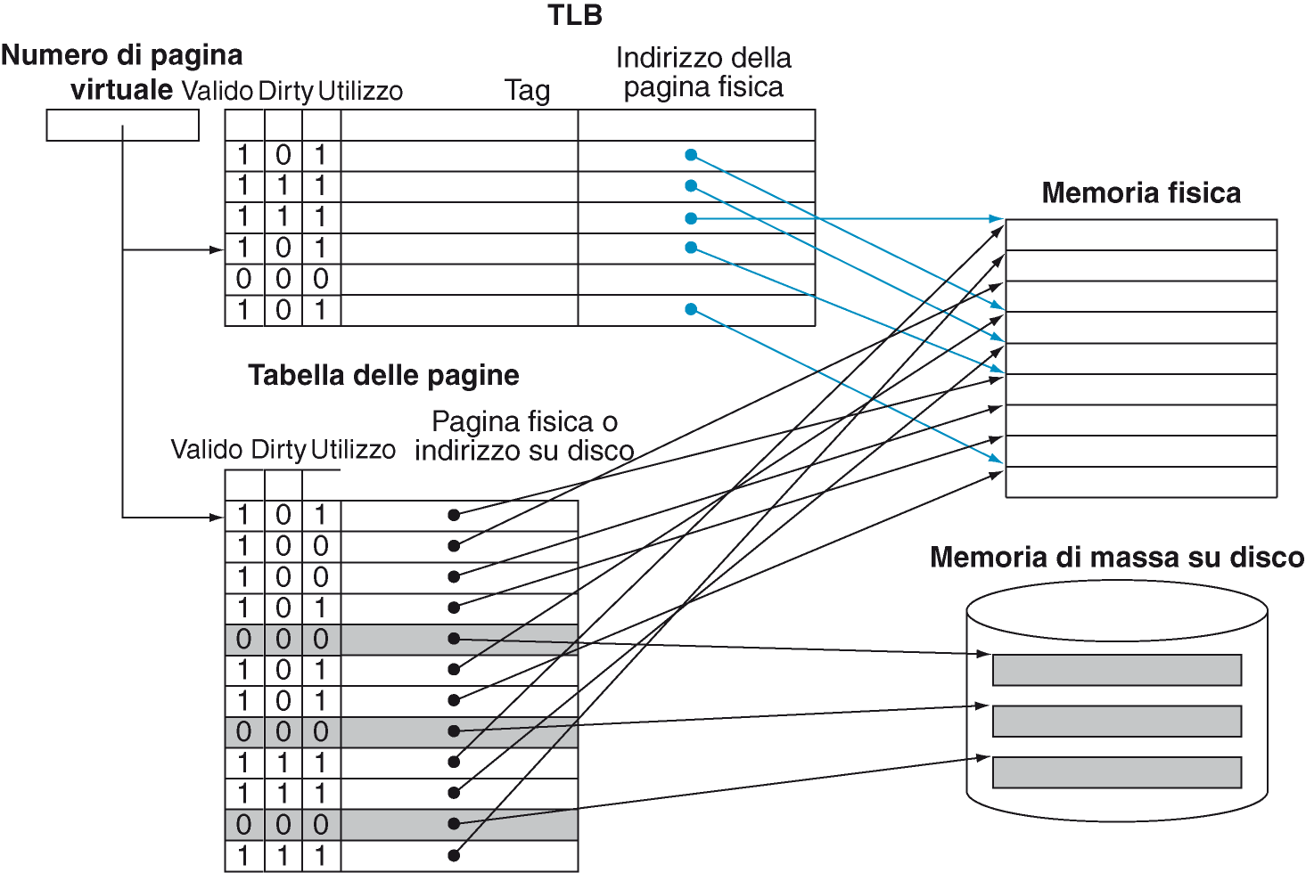
Accesso più veloce col TLB
(Table Lookaside Buffer)
Patterson et al., STRUTTURA E PROGETTO DEI CALCOLATORI, 3/E, Zanichelli editore S.p.A. Copyright © 2010

Slide 8
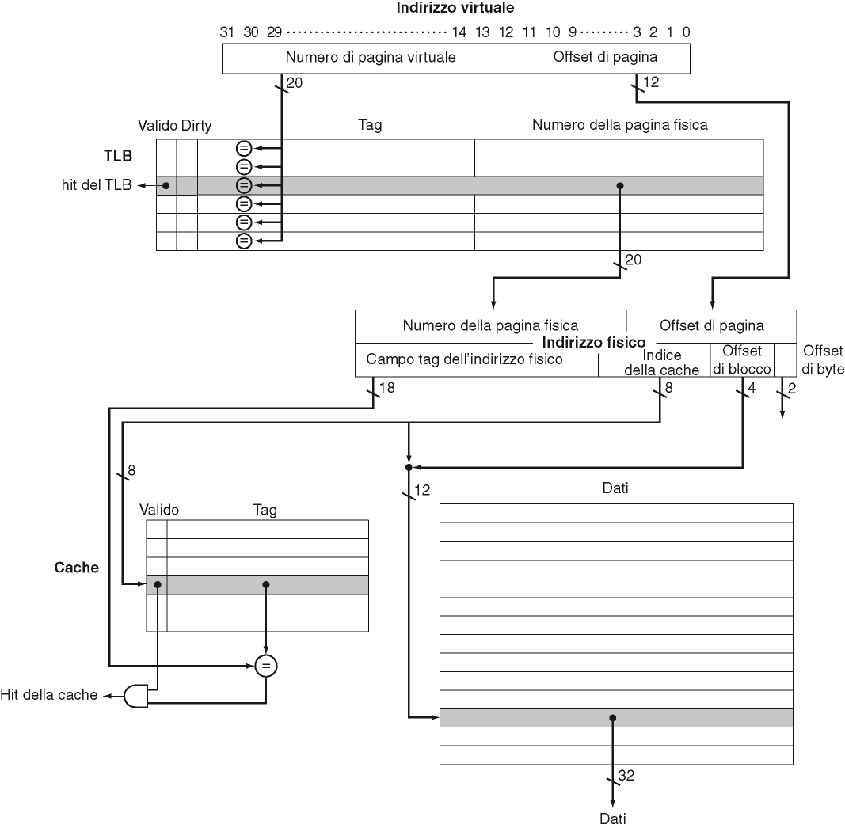
TLB + Cache del dato
(processore FastMATH)
Per rendere ancora più veloce l’accesso nel caso migliore si opera inserendo una cache sui due accessi
TLB: cache dell’accesso alla Page Table
Cache: dell’accesso al dato (in memoria fisica)
In genere la cache sul dato può essere indicizzata:
dall’indirizzo fisico
  Va svuotata al caricamento di una nuova pagina
oppure dall’indirizzo virtuale
  Va svuotata al context switch
Patterson et al., STRUTTURA E PROGETTO DEI CALCOLATORI, 3/E, Zanichelli editore S.p.A. Copyright © 2010

Slide 9
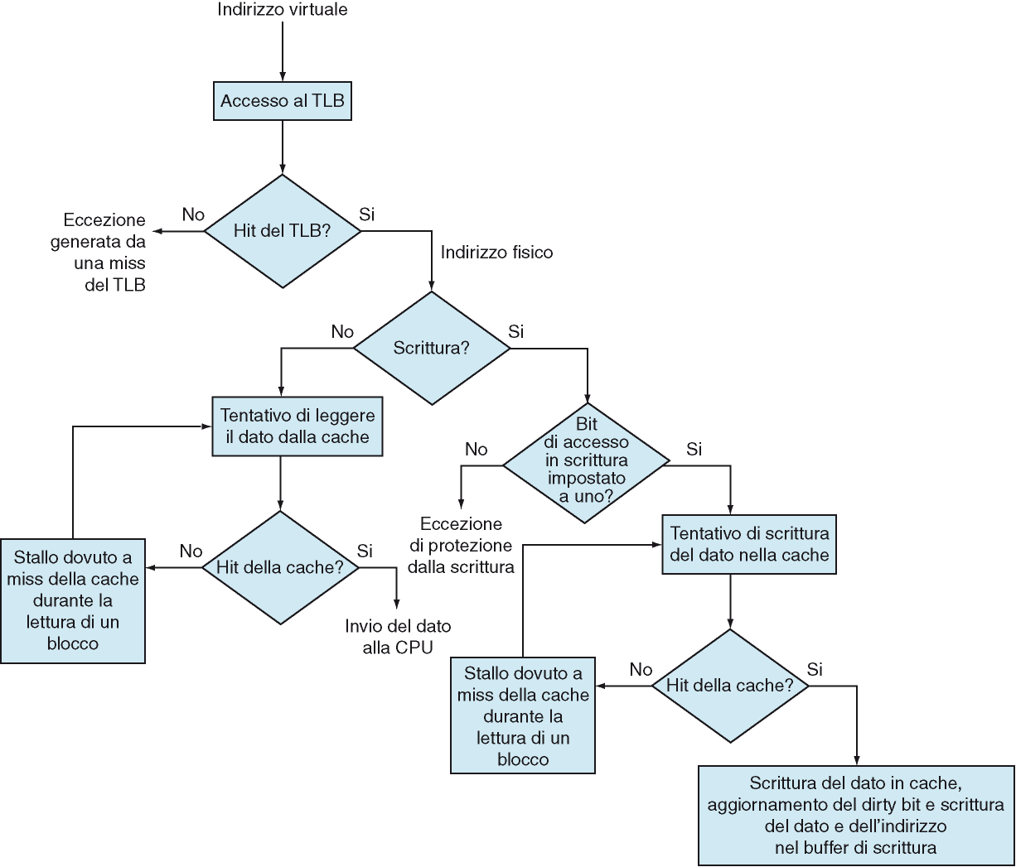
Fasi dell’accesso
Patterson et al., STRUTTURA E PROGETTO DEI CALCOLATORI, 3/E, Zanichelli editore S.p.A. Copyright © 2010

Slide 10
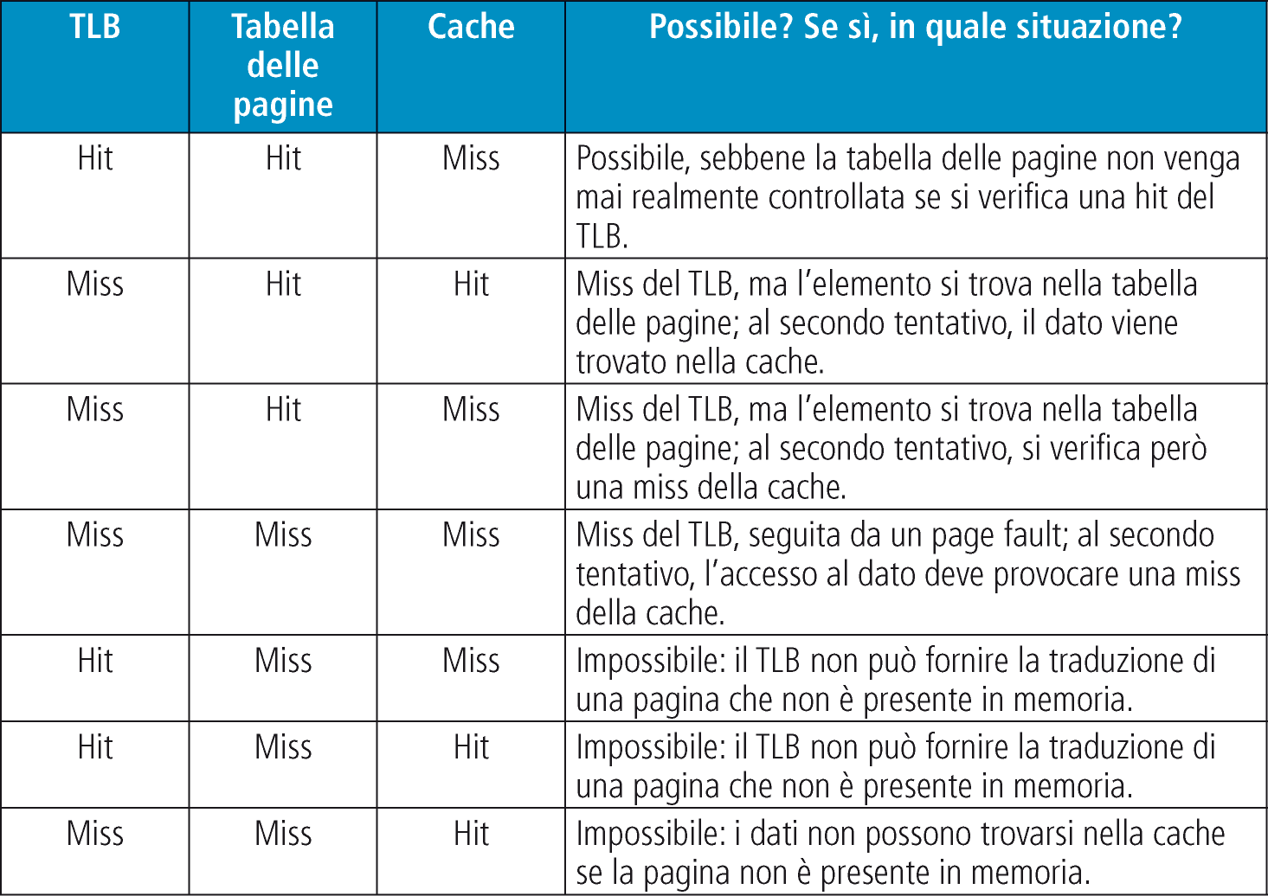
Casistica
Patterson et al., STRUTTURA E PROGETTO DEI CALCOLATORI, 3/E, Zanichelli editore S.p.A. Copyright © 2010

Slide 11
Supporto del Sistema Operativo
Dev’esserci un unico gestore delle pagine fisiche: il Sistema Operativo
Risponde alle eccezioni di Page Fault caricando in memoria fisica le pagine virtuali
Assegna le nuove pagine fisiche ai processi che le richiedono
Recupera le pagine dai processi che hanno terminato l’esecuzione (o che le rilasciano)
E’ l’unico che può modificare le Page Table dei processi
Impedisce che il processo possa accedere alle pagine di altri processi
Svuota il TLB quando fa un process switch (oppure il TLB contiene l’id del processo)
La CPU deve impedire che il programma possa fare operazioni «pericolose» e gira in 2 modi:
«user mode» per i programmi utente
  Non sono disponibili le istruzioni per modificare Page Table e Process Table, Interruzioni …
«kernel mode» per il solo Sistema Operativo (tutte le istruzioni sono disponibili)

Slide 12
Quanto è grande la Page Table?
Esempio: Pagine di 4 Kbyte, indirizzi di 32 bit
  12 bit di offset
  20 bit per il N° di pagina virtuale → 1Mega pagine! (cioè circa 4Mbytes x processo!)
Come ridurre la Page Table a seconda del comportamento dello spazio di memoria?
Se cresce linearmente
  Puntatore all’Inizio + lunghezza
Se è divisibile in due parti che crescono linearmente (p. es. stack + heap)
  2 puntatori ai due inizi e 2 lunghezze
Usare una funzione di hashing che conduce ad uno spazio pari al num. di blocchi fisici
Strutturare la tabella gerarchicamente (albero di sotto-tabelle)
  Pro: OK per spazi di memoria sparsi
  Contro: il numero di accessi alla memoria aumenta per ogni livello dell’albero
Mettere la Page Table nella memoria virtuale (tabella paginata)
  Pro: Solo le parti necessarie saranno in memoria
  Contro: 3 accessi in memoria (Page Table, n° di blocco, dato)
  NOTA: alcune pagine devono restare sempre in RAM

Slide 13
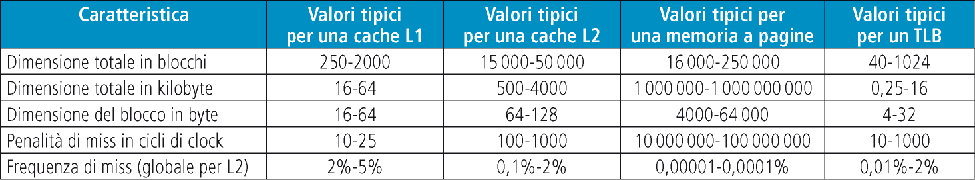
Confronto tra livelli diversi
Esercizio per casa:
Supponete di avere un sistema di memoria a più livelli formato da
  CPU clock a 2 GHz con 3 CPI
  Cache L1 Tempo di HIT = 5 ns, percentuale di MISS = 3%
  Cache L2 Tempo di HIT = 30ns, percentuale di MISS = 1%
  RAM Tempo di lettura blocco (MISS su L2) = 200 ns
  TLB Tempo di HIT = 1 ns, percentuale di MISS = 0.5%
  Memoria Virtuale Tempo di Page Fault = 3 secondi, Percentuale di MISS = 0,0001%
Qual è il tempo totale di accesso per 1000000 di accessi?
Quante istruzioni vengono svolte in media per ogni accesso?
NOTA: ignorate i tempi di scrittura delle pagine su disco necessari per il Write Back
Patterson et al., STRUTTURA E PROGETTO DEI CALCOLATORI, 3/E, Zanichelli editore S.p.A. Copyright © 2010

